Slide 1
Travlhed
Yngre Læger 2019 Tryk her og læs hele undersøgelsen
Notes:
Velkommen ….
Under overskriften "Kære læge. Hvordan har du det med travlhed, afbrydelser, ensomhed og supervision?" gennemførte Yngre Læger i foråret 2019 en spørgeskemaundersøgelse blandt samtlige af foreningens 13240 medlemmer
Mere end hver tredje af alle yngre læger i Danmark besvarede undersøgelsen.
Dette oplæg handler om TRAVLHED, men først lidt flere informationer om undersøgelsen.

Slide 2
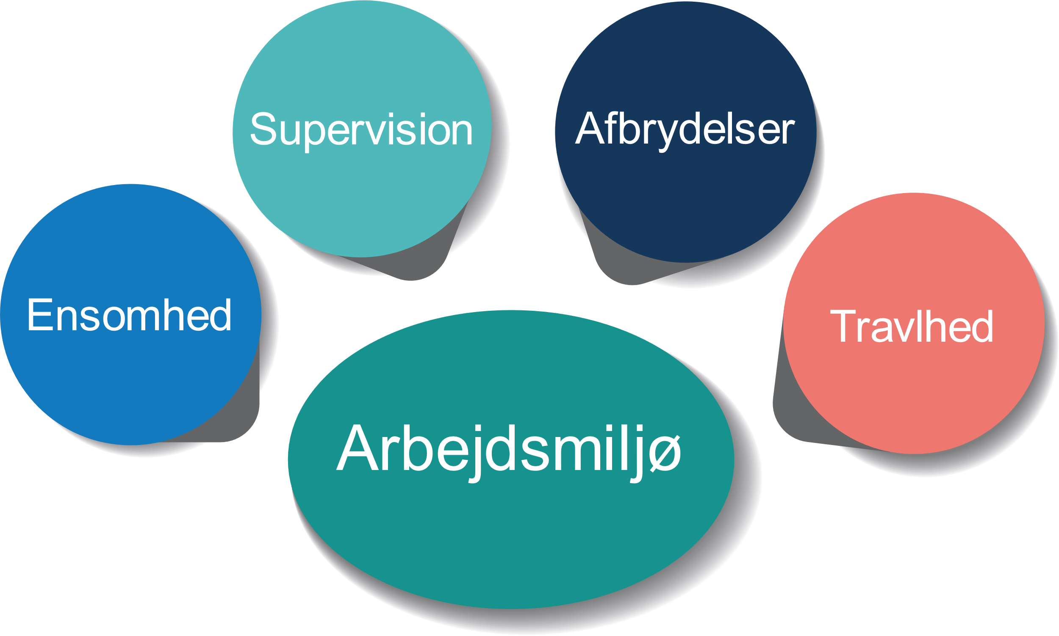
Supervision, travlhed, ensomhed og afbrydelser … har alle signifikant betydning for arbejdsmiljøet
Notes:
Yngre læger, som har for travlt, får utilfredsstillende supervision, oplever ensomhed eller unødvendige afbrydelser, har i gennemsnit et dårligere samlet arbejdsmiljø.
Så hvis arbejdsmiljøet skal forbedres, hjælper det at arbejde med bedre supervision, mindre travlhed, forebyggelse af ensomhed og med at undgå unødvendige afbrydelser

Slide 3
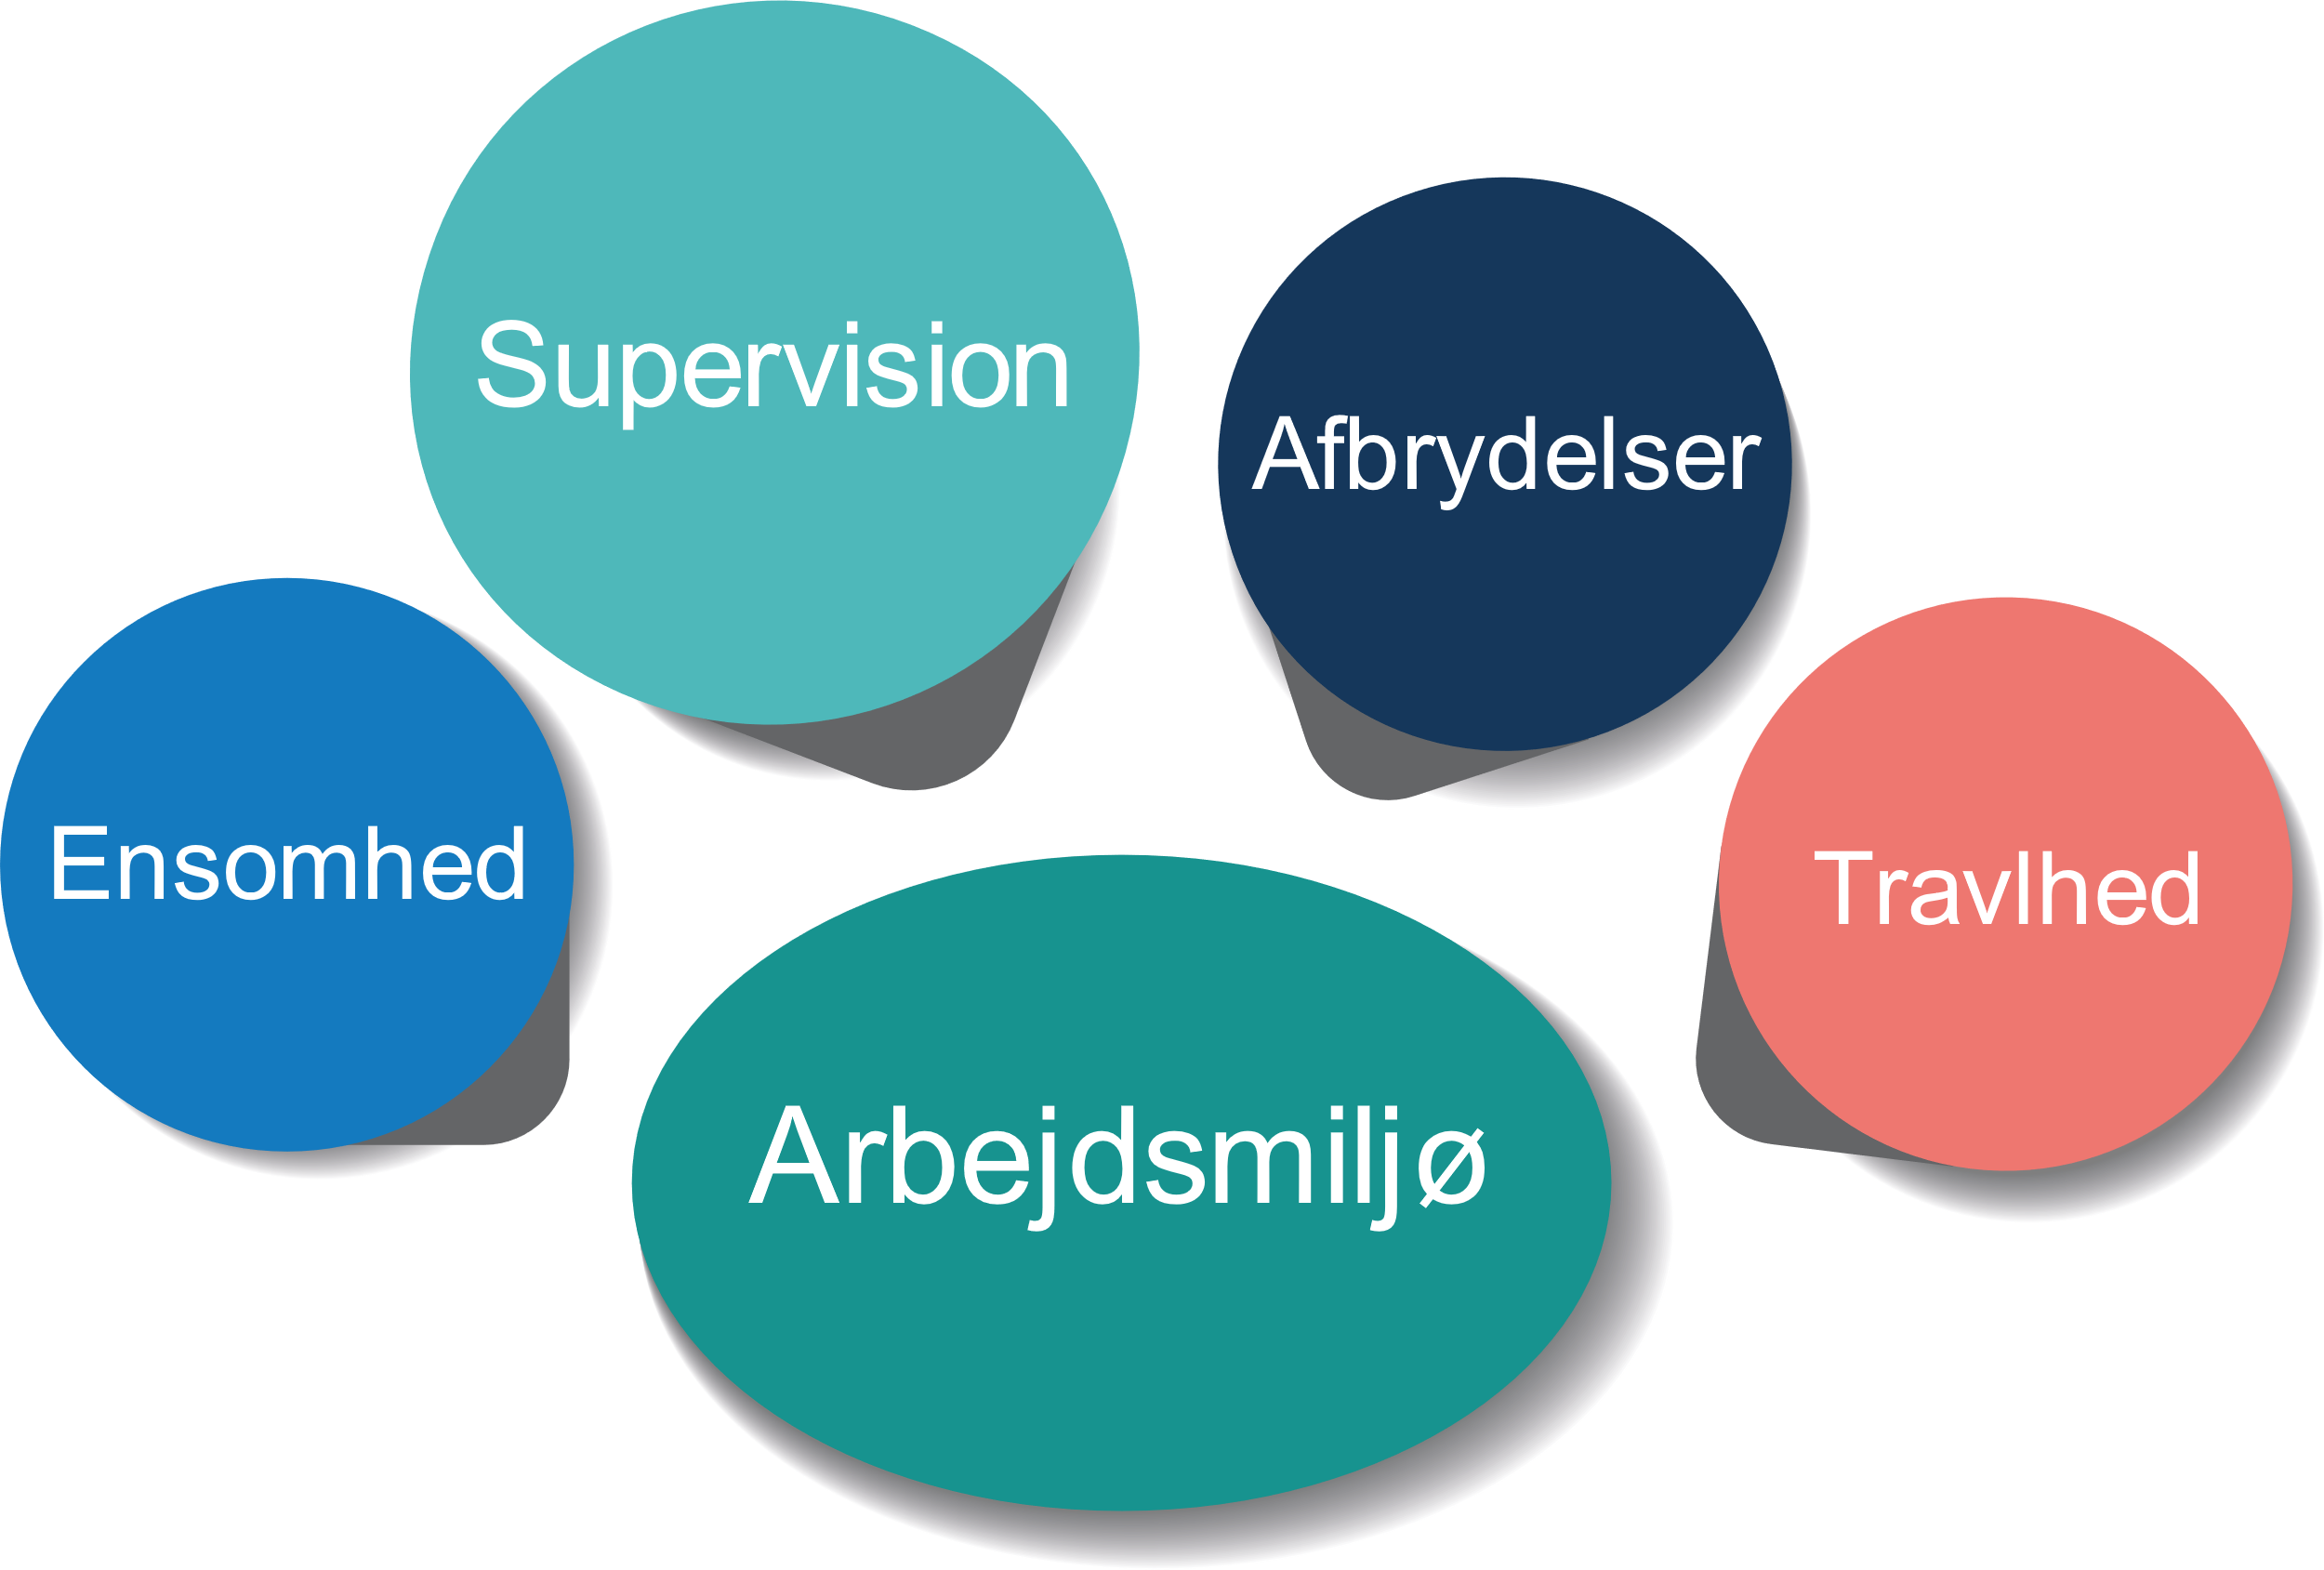
Supervision, travlhed, ensomhed og afbrydelser … har alle signifikant betydning for arbejdsmiljøet
Notes:
Yngre læger, som har for travlt, får utilfredsstillende supervision, oplever ensomhed eller unødvendige afbrydelser, har i gennemsnit et dårligere samlet arbejdsmiljø.
Så hvis arbejdsmiljøet skal forbedres, hjælper det at arbejde med bedre supervision, mindre travlhed, forebyggelse af ensomhed og med at undgå unødvendige afbrydelser.
Supervision har den største forklaringskraft i forhold til vurderingen af arbejdsmiljøet.

Slide 4
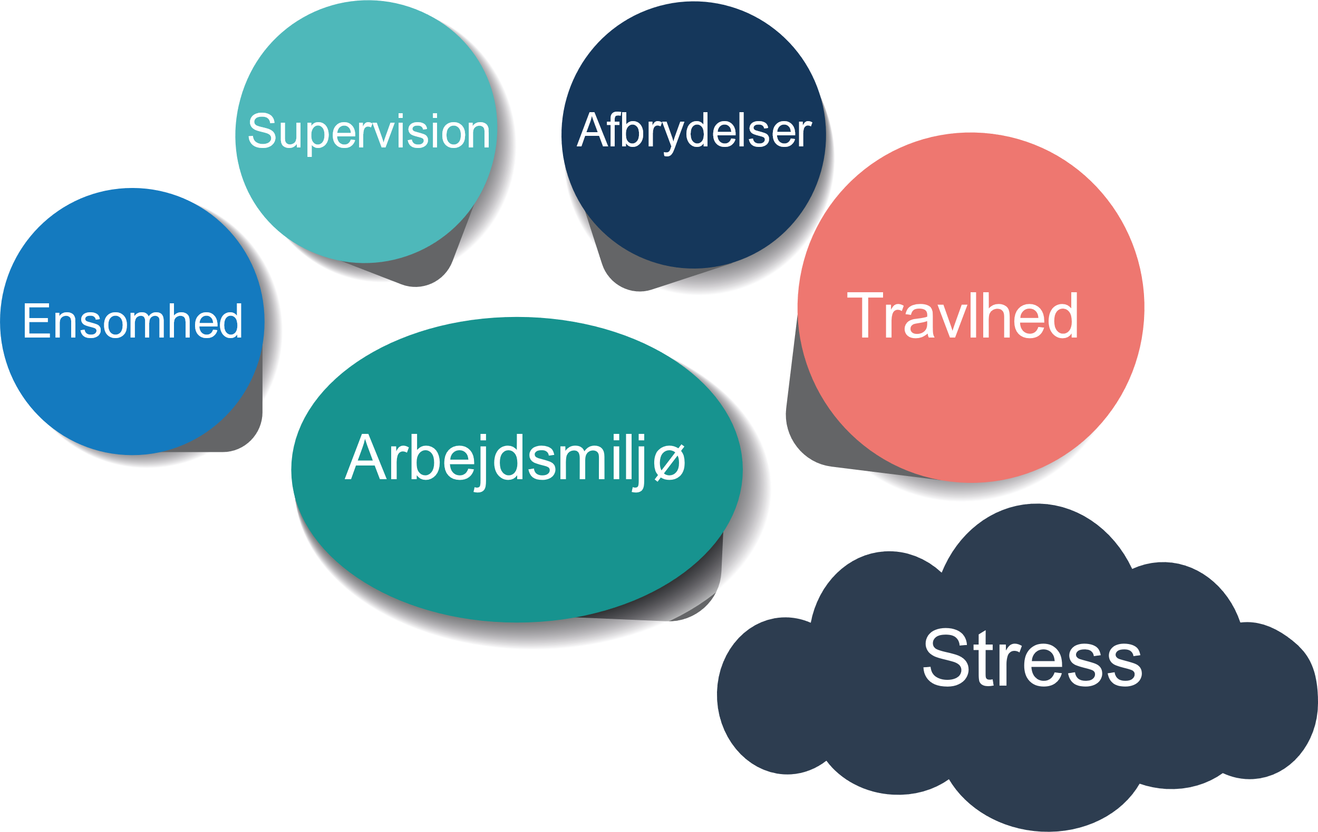
Arbejdsmiljøet og især travlhed har betydning for stress
Arbejdsmiljø
Notes:
Over halvdelen af de yngre læger med et dårligt arbejdsmiljø er i høj eller meget høj grad påvirket af arbejdsrelateret stress i deres dagligdag. Læger, der vurderer positivt på de fire emner, vurderer som gennemsnit også mindre at opleve arbejdsrelateret stress.
Travlhed har den største forklaringskraft i forhold til oplevelsen af arbejdsrelateret stress

Slide 5
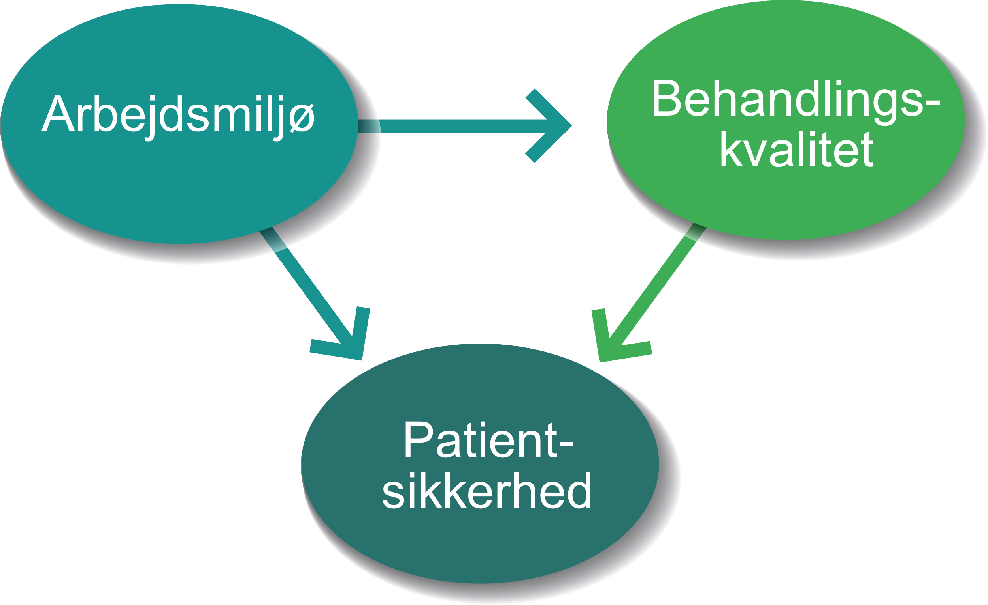
Arbejdsmiljøet påvirker behandlingskvalitet og patientsikkerhed
Notes:
Dårligt arbejdsmiljø = dårligt nyt for den yngre læge, men også dårligt nyt for patienter og pårørende.
Behandlingskvaliteten og patientsikkerheden vurderes signifikant dårligere af yngre læger, når det samlede arbejdsmiljø er dårligt.

Slide 6
Særligt om travlhed – Hvad viser undersøgelsen?
43% oplever i lav eller meget lav grad at de har den fornødne tid til deres arbejdsopgaver.
45% mener i høj grad eller i meget høj grad at deres arbejdstempo er for højt
61% oplever, at de i høj grad eller i meget høj grad må skære ned på deres pauser for at nå deres arbejdsopgaver.
40% angiver, at de i høj grad eller i meget høj grad må arbejde over for at kunne nå sine arbejdsopgaver.

Slide 7
Konsekvenser af travlhed
Travlhed er største årsag til arbejdsrelateret stress
Antallet af UTH øges
Kvaliteten i patientbehandlingen falder
Work-life-balance bliver skæv
Manglende hvile medfører flere fejl
Multitasking medfører flere fejl
Kilder: http://www.danskselskabforfolkesundhed.dk/media/DSFF-GPS_ensomhed_final.pdf
Yngre Lægers undersøgelse 2019
Tidspres er en trussel mod patientsikkerheden, sygeplejersken, 2015;(6):24-27
Leder: Fejl og utilsigtede hændelser – og travlhed, Tidsskrift for jordemødre, Årgang 2010, nr. 10
Travlhed på sygehuse betyder at børn fejlmedicineres, JydskeVestkysten, 23.december 2017
Tilsyn afslører: Patienter fejlbehandles på grund af travlhed. (AT) Den Offentlige.dk, 5.10.17
Ny forskning: En hospitalsfejl koster 100.000 kroner i snit. Jakob Kjellberg, avisen.dk, 19.oktober 2017

Slide 8
Hvad kan vi gøre for at forebygge/afhjælpe travlhed?
Drøft parvis i 5 minutter:
”Hvad gør vi for at håndtere travlhed?”
”Hvordan hjælper vi hinanden bedst, når der er travlt?”
”I hvilke situationer er travlhed særlig udtalt i vores afdeling?”
Pointen er at få øje på, hvor der er mulighed for at afhjælpe travlhed
Drøft i grupper af 3-4 kolleger i 5 minutter:
Hvilke konkrete tiltag kan og bør udformes og forankres på afdelingen?
Saml op i plenum
Sæt en ansvarlig for de konkrete tiltag og aftal, hvornår I drøfter en eventuel justering af tiltag.

Slide 9
Nye tiltag – til inspiration
Gennemgå ”Vær på vagt” – følger I reglerne i overenskomsten?
Har I veldefinerede arbejdsopgaver?
Oplever I grundig introduktion (link) og oplæring?
Oplever I tydelig prioritering, planlægning og fordeling af arbejdsopgaver ud fra den enkeltes kompetencer?
Hjælper I hinanden?
Har i middagskonference eller timeouts med henblik på at bevare overblikket eller reorganisere arbejdsopgaver?
Kan I optimere arbejdsgange og omfordele ressourcer?

Slide 10
Yngre Lægers tilbud
Kollegialt netværk for læger
Mentorordning
Yngre Læger løber for liv - links
Spil fodbold med Yngre Læger - links
Kurser/medlemstilbud, eksempelvis:
Trivsel og kollegialitet
Trivsel i Almen Praksis / Kollegial sparring i Almen Praksis
Stress-grupper
TR/AMR
Ring til Yngre Læger på 3544 8500 og hør nærmere

